Slide 1
МКУ «Приобская библиотека семейного чтения» МО городское поселение Приобье
представляет
мультимедийную выставку
к 70-летию
со дня рождения
Еремея Даниловича Айпина

Slide 2
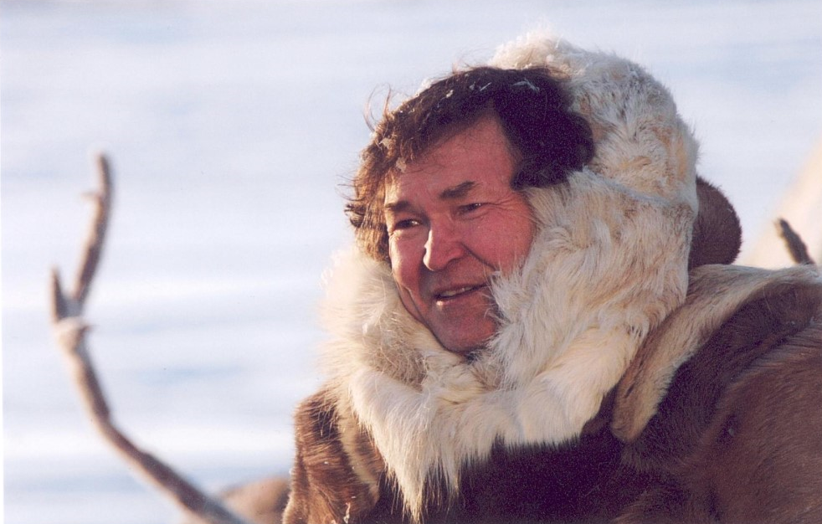
«Человек из рода бобра»

Slide 3
Еремей Данилович Айпин родился 27 июня 1948 года в семье ханты, профессионального рыбака-охотника (прадед Иван был народным целителем и духовником, его называли Шаманящим Стариком) в поселке Варьеган Сургутского (ныне Нижневартовского) района. Мать очень рано умерла. Отец, Даниил Романович, поднимал четверых детей один. В своей книге «У гаснущего очага» Айпин говорит, что его семья принадлежала к роду Бобра. «Все жители нашего селения, до десяти домов, это люди Бобра — мои родственники», — пишет автор. Окончил 8 классов, потом работал в Варьеганском промыслово-охотничьем хозяйстве. С 1967 по 1971 годы учился в Ханты-Мансийском педагогическом училище, в это же время опубликовал свой первый рассказ «По насту» в окружной газете «Ленинская правда».

Slide 4
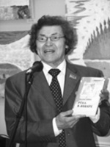
Позже, в одном из многочисленных интервью, на вопрос «Почему стал писателем?» ответит: «Просто в детстве я слышал много сказок, преданий, охотничьих историй. Все запоминал, вскоре в голове складывались какие-то сюжеты. Становилось некомфортно, хотелось выплеснуть историю на бумагу. Я писал, и на душе становилось легко. Любовь же к литературной деятельности мне привил мой учитель Александр Корнеев… Он увидел во мне стремление писать и поддержал меня».

Slide 5

Плодотворный период в творчестве Айпина совпал с его работой в окружном научно-методическом центре культурно-просветительной работы и народного творчества (1978 – 1989). В это время вышла первая книга «В ожидании первого снега» (1979). В творческой судьбе прозаика выход книги стал значительным событием. Во-первых, сразу появились рецензии на нее А. Мищенко, А.Омельчука, В. Шапошниковой, В. Рогачева и др. Во-вторых, в 1981 г. автор принят в Союз писателей СССР по рекомендациям И. Истомина, А. Приставкина, Г. Семенова.

Slide 6

С конца 1980-х гг. Еремей Данилович Айпин активно занимается общественной работой. В 1990 г. появилась книга «У гаснущего очага». Можно согласиться с доводом, что написан он в предыдущие годы, и ушло на это, может быть, не одно десятилетие. Сам же автор по этому поводу пишет: «Главную для меня книгу – «У гаснущего очага» – я начал писать со дня своего рождения. Так вначале мне казалось. Но сейчас я думаю, что, возможно, она зародилась задолго до моего появления на свет. Я искал Истину о своем народе».

Slide 7




В 1995-м вышел отдельным изданием сборник избранных произведений «Клятвопреступник», в который вошли рассказы разных лет, ранее не публиковавшиеся, а также роман «Ханты, или Звезда Утренней Зари». В 1997 г. изданы две книжки для детей по фольклорным материалам, которые были переизданы в 2001 г. И, наконец, в 2002 г. увидел свет новый роман «Божья Матерь в кровавых снегах», повествующий о малоизвестном трагическом событии - Казымском восстании. В 2007 г. в Санкт-Петербурге вышел сборник рассказов «Река-в-Январе».

Slide 8
Писатель работает в различных прозаических жанрах: рассказ, повесть, роман, публицистика. В своем творчестве он поднимает проблемы нравственности и социальной справедливости, волнующие не только народ ханты, но и каждого человека. В его прозе звучит призыв к бережному, заботливому, чуткому отношению к национальной культуре северного народа.
Его произведения переведены на испанский, венгерский, украинский, английский, французский, финский, немецкий и другие языки. Роман «Божья матерь в кровавых снегах» был выдвинут VIII Международным конгрессом финно-угорских писателей на Нобелевскую премию.
Заслуженный деятель культуры ХМАО, лауреат премии губернатора ХМАО в области литературы, награжден медалью ордена «За заслуги перед Отечеством » II степени. В настоящее время живет в г. Ханты-Мансийске.

Slide 9
Библиографический список
1. В ожидании первого снега: повести: пер. с хант. / Е. Айпин. Свердловск: Сред.-Урал. кн. изд-во, 1979. 144 с.
2. В ожидании первого снега: повесть и рассказы: пер. с хант. / Е. Айпин. М.: Современник, 1980. 206 с.
3. Инэл лыхэл сайны = В тени старого кедра: повести / Е. Айпин. Свердловск: Сред.-Урал. кн. изд-во, 1986. 256 с.
4. Ханты, или Звезда Утренней Зари: роман / Е. Айпин М.: Мол. гвардия, 1990. 334 с.
5. Клятвопреступник. Избранное: [роман и рассказы] / Е. Айпин. М.: Наш современник, 1993. 423 с.
6. Клюквинка и травяная косичка = Пан самэли панэ пом савэли: по фольклору сургут. ханты / Е. Д. Айпин. М.: Икар, 1997. 29 с.
7. У гаснущего очага: повесть в рассказах о верованиях, обычаях и преданиях народа ханты (остяков) Обского Севера / Е. Айпин. Екатеринбург: Сред.-Урал. кн. изд-во.; М.: Фактория Арктики, 1998. 256 с.
8. Божья Матерь в кровавых снегах: роман / Е. Айпин. Екатеринбург: Пакрус, 2002. 304 с.
9. Река-в-Январе: сб. рассказов / Е.Д. Айпин. СПб.: Миралл, 2007. 208 с.
Составитель: библиограф Л. В. Третьякова

